Slide 2
语文一年级下人教
期末达标测试卷

Slide 7
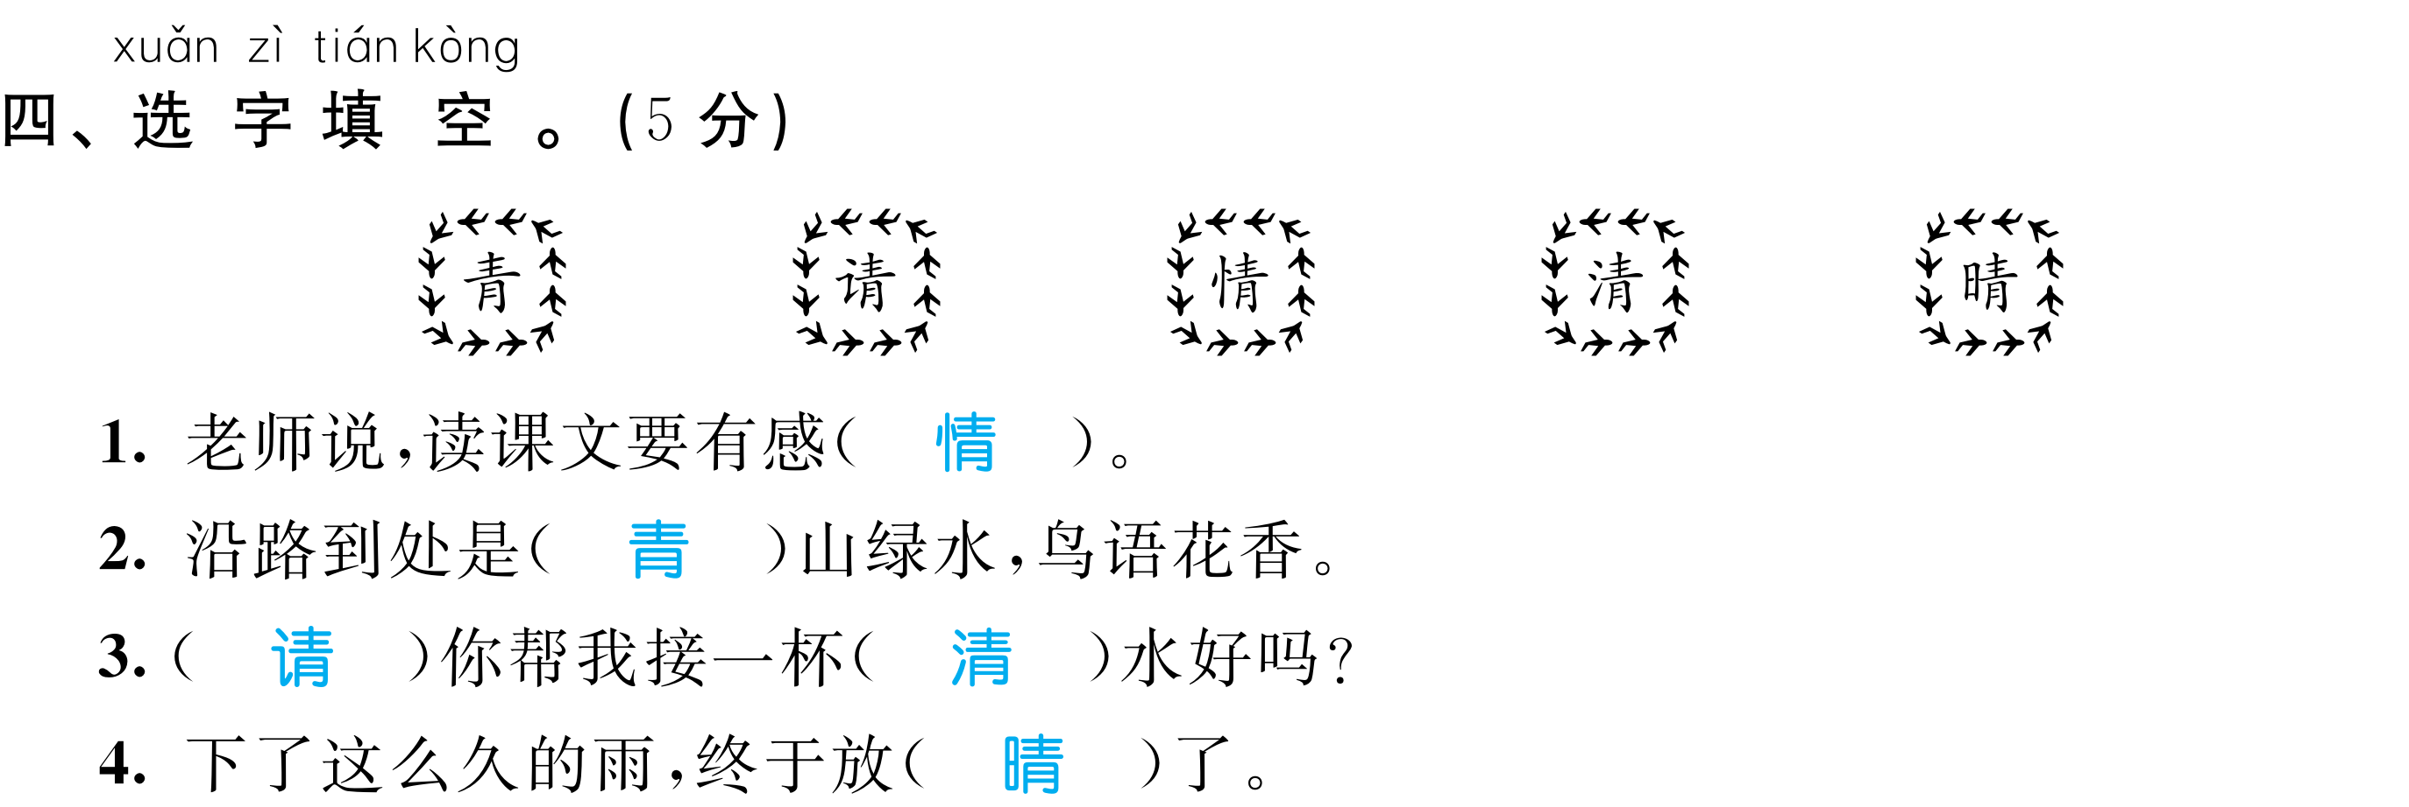

Slide 14
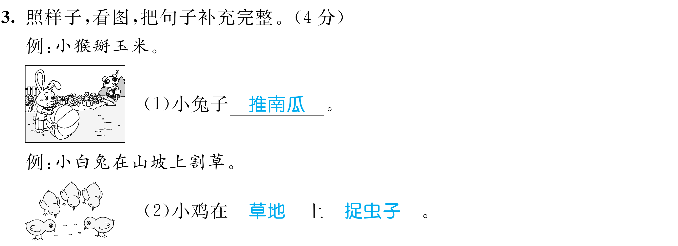

Slide 18
